Slide 1
第十八章 电能从哪里来
18.1 电能的产生

Slide 2
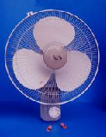
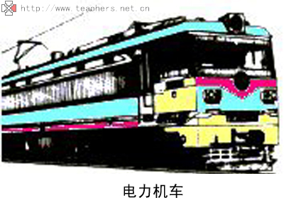
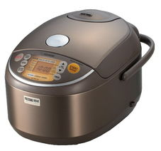
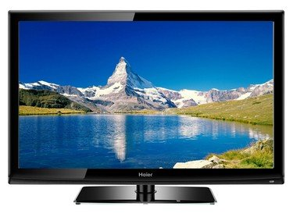
情景引入：观察
电能
电能是哪里来的?

Slide 3
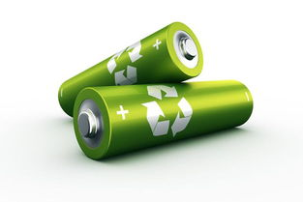
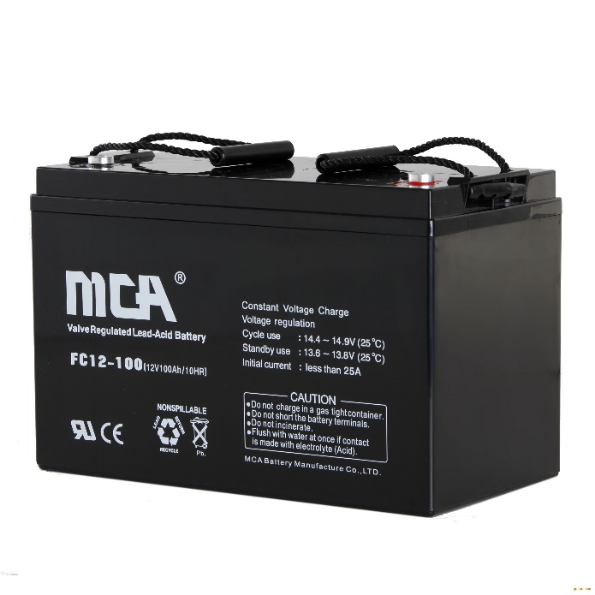
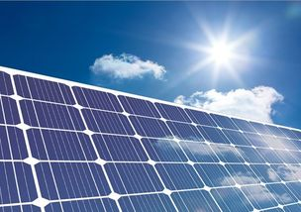
一、电池
1、电池的作用：（把其它形式能转化为电能）
2、电池的种类：（化学电池、太阳能电池）
电池提供的是直流电

Slide 4
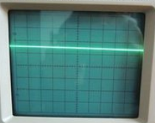
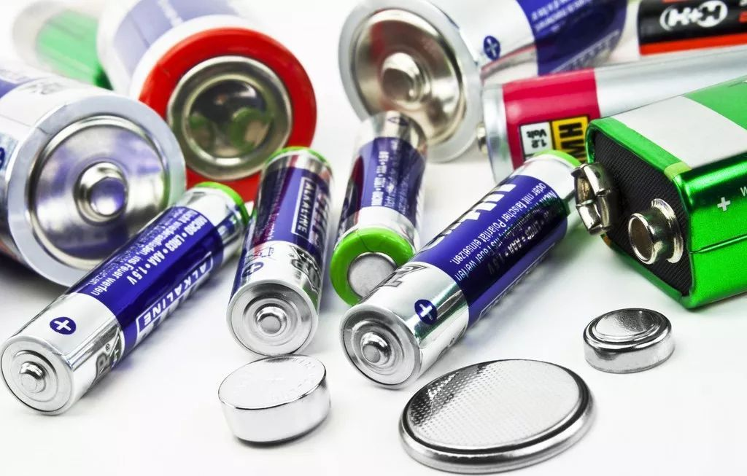
电池提供的是直流电.
直流电的大小和方向不随时间变化.
示波器上显示的直流电

Slide 5
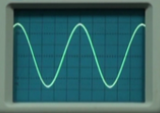
知识拓展
供电系统给家庭电路提供的是交流电。它周期性变化的次数与时间之比称为交流电的频率(单位是Hz)。
交流电的大小和方向随时间做周期性变化，我国交流电的频率是50 Hz。
示波器上显示的交流电

Slide 6
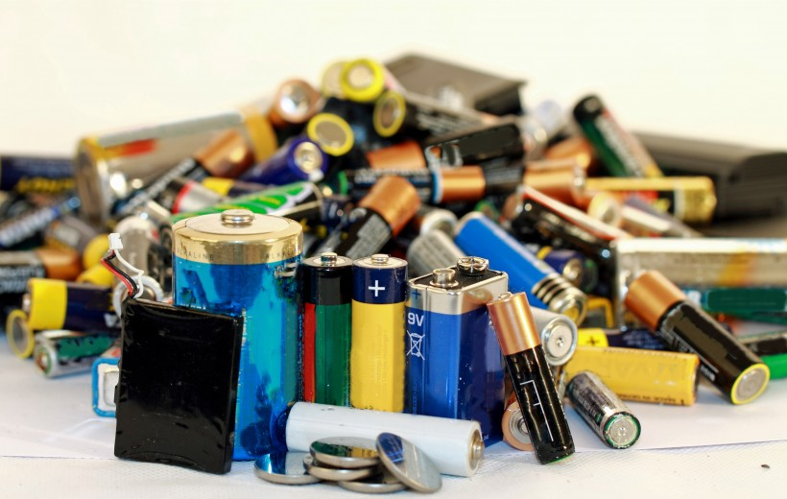
二、化学电池
1、化学电池：把化学能转化为电能的装置.
化学电池是生活中常用的电池，常见的形状有圆柱体、长方体、小的如纽扣形等。

Slide 7
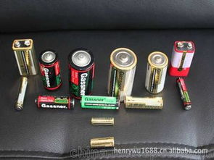
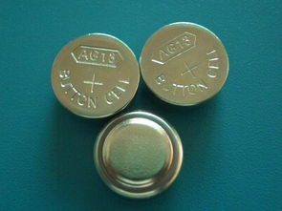
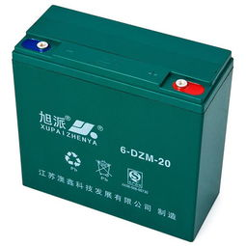
2、根据所用的材料不同，化学电池分为锌锰干电池、铅酸蓄电池、镍镉电池、锂电池、锌银电池等。
锌锰干电池
铅酸蓄电池
锌银电池

Slide 8
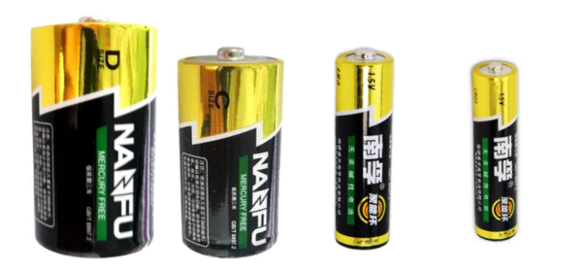
3、一次电池和二次电池
（1）一次电池：一次电池的使用是一次性的，一次电池又叫原电池，一节原电池的电压都是1.5V；
（2）二次电池：二次电池可反复充电使用，二次电池又叫蓄电池。
我国常用的1号、2号、5号、7号干电池都是原电池，它们的电压都是1.5 V。

Slide 9
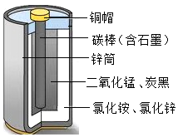
锌锰干电池
碳棒（正极）、锌筒（负极）二氧化锰和电解质等组成，它属于一次性使用的原电池。

Slide 10
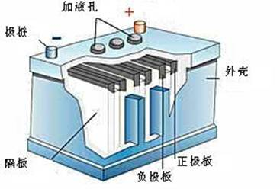
蓄 电 池
（1）原理：把电能转化成化学能储存在电池内；使用时再把化学能转化为电能。
使用时常将若干个蓄电池串联使用如汽车上的蓄电池组是用6个蓄电池串联的，电动自行车的蓄电池组是由3或4个蓄电池串联而成的。

Slide 11
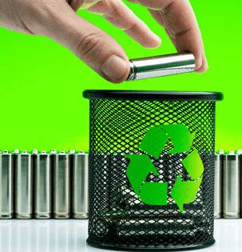
废旧电池的处理
废旧干电池要集中分类处理，化学电池虽然使用方便，但现在多数化学电池内含有汞、镉、锂等金属元素，铅酸蓄电池中更有铅电极板和电解液，随意丢弃会污染环境，破坏生态，所以废弃的化学电池要集中分类处理。

Slide 12
迷你实验室
制作西红柿电池
1、器材：西红柿、铜片、锌片、导线、二极管。
2、步骤:（1）、将铜片和锌片插入西红柿中，
（2)、再将导线分别与二极管两个接线脚相连。观察二极管是否发光。

Slide 13
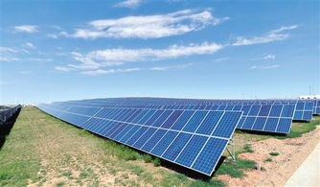
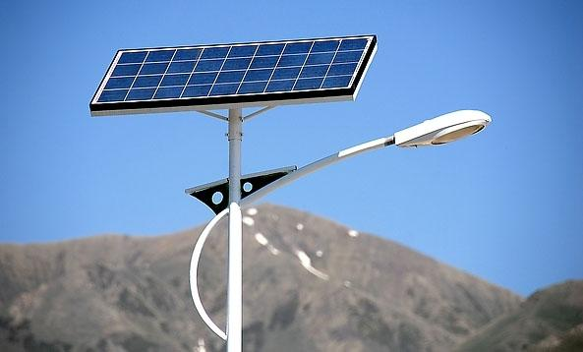
太阳能电池
（1）定义：将太阳能转化成电能装置。
（2）制作材料：半导体硅和金属导体制成太阳能电池（又称光伏电池）.
（3）当太阳光照射到电池上时，在正、负两极之间形成电压。

Slide 14
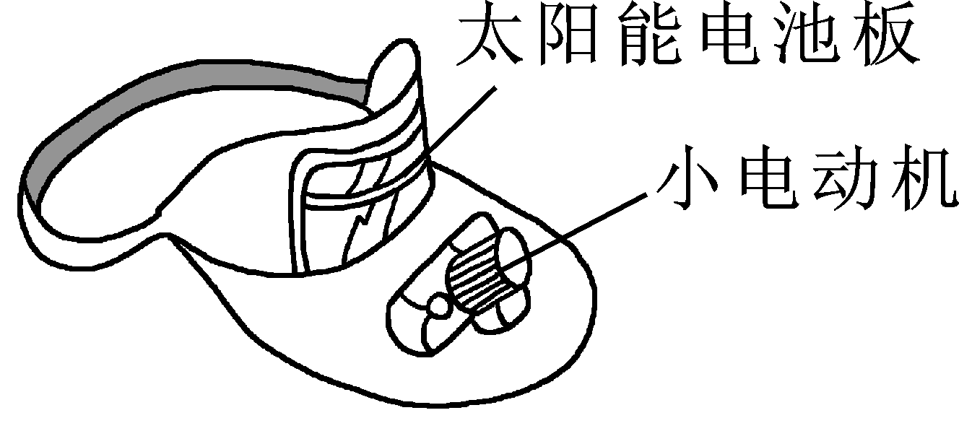
强化训练
市面上出售一种装有太阳能电扇的帽子，如图所示，在阳光的照射下，小电扇快速转动，能给炎热的夏季带来一丝凉意。该装置的能量转化情况是( )
A ．机械能→太阳能→电能
B．太阳能→机械能→电能
C ．电能→太阳能→机械能
D．太阳能→电能→机械能
D

Slide 15
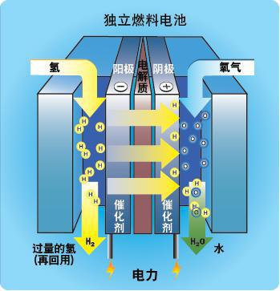
燃料电池
燃料电池是一种将存在于燃料与氧化剂中的化学能直接转化为电能的发电装置。
它从外表上看有正负极和电解质等，像一个蓄电池，但实质上它不能“储电”而是一个“发电厂”。
燃料和空气分别送进燃料电池，电就被奇妙地生产出来。

Slide 16
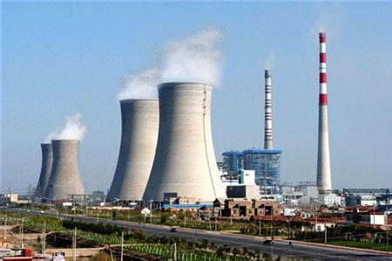
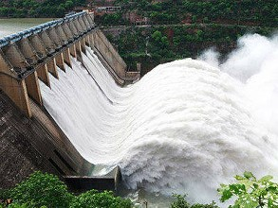
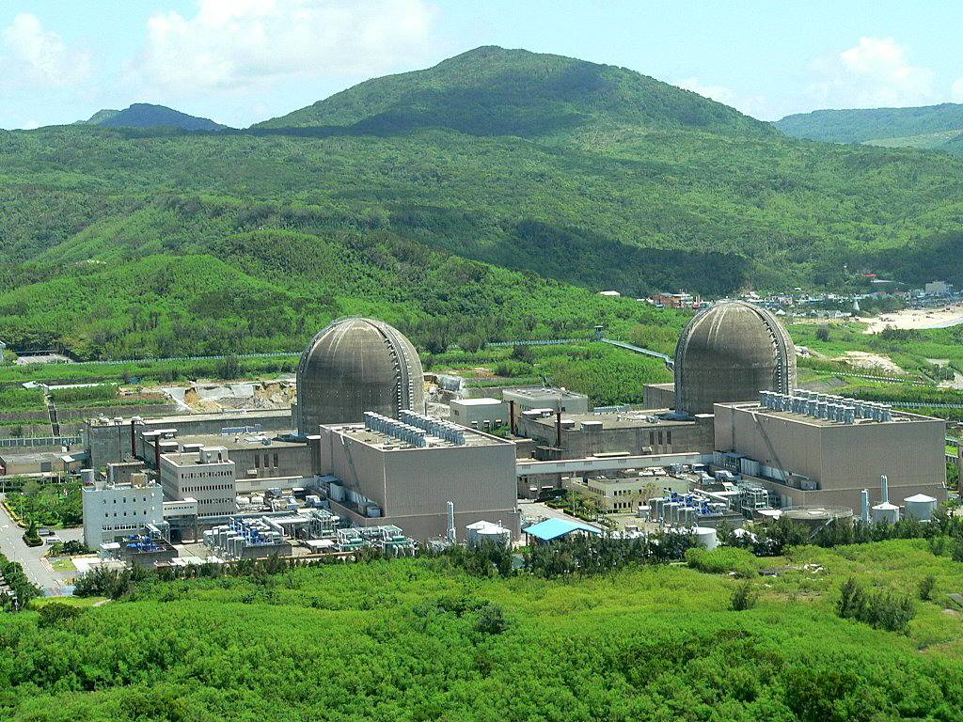
三、发电机
发电机是将其他形式的能转化为电能的装置。
常见的发电机有火力发电、水力发电、核能发电等。
火力发电
水力发电
核能发电

Slide 17
（一）火力发电
1.能量转化：
燃料的
化学能
水和水蒸气
的内能
发电机转子
的机械能
电能

Slide 18
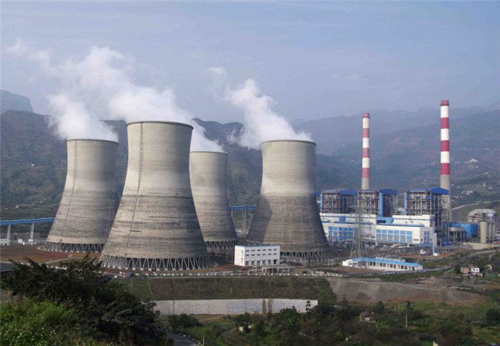
2.火力发电的优缺点
（1）优点：原材料易获得，燃料燃烧设备简单，不受客观因素的影响。
（2）缺点：燃烧所用的煤、石油等燃料，这些都是一次能源；燃烧大量的煤会产生大量的二氧化碳、含硫的气体和粉尘等，污染环境。

Slide 19
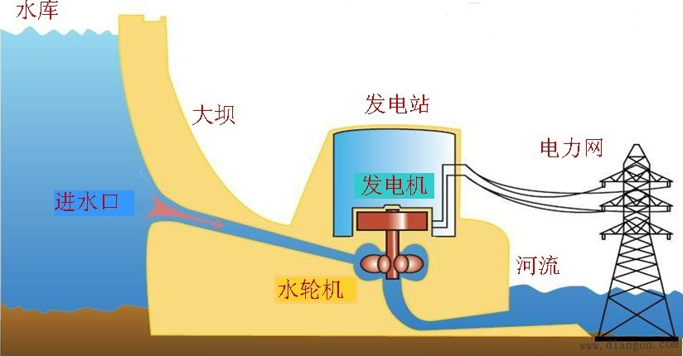
（二）水力发电
1.能量转化：
水的机械能
水轮机的机械能
发电机转子的机械能
电能

Slide 20
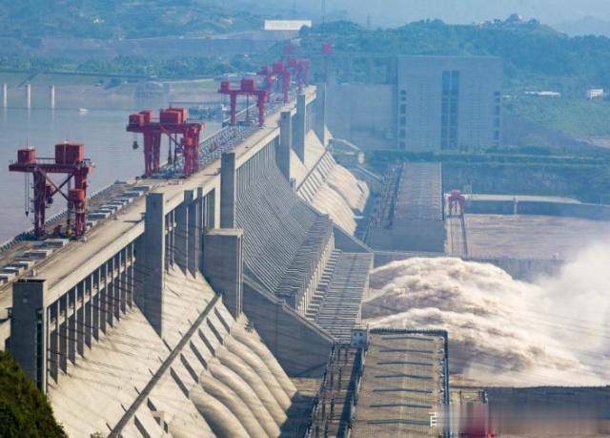
2.水力发电的优缺点
（1）优点：是对自然资源的综合利用，对环境没有污染。
（2）缺点：其发展受地理位置和自然条件变化的影响。

Slide 21
（三）核能发电
核能发电是利用铀原子核裂变时释放出的核能来发电的。
1.能量转化：
水和蒸汽
的内能
发电机转子
的机械能
电能
核能

Slide 22
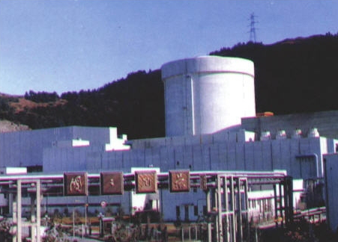
2.核能发电的优缺点
优点:
节省大量的煤、石油等能源，用料省,运输方便,污染小。
缺点:
核废料有很强的放射性，需要装入特别的容器，深埋地下。
秦山核电站

Slide 23
（四）发电前景
1.火力发电、水力发电和核能发电是目前发电的主力军。
2.人们还在研究更多种利用资源发电的方法，如海浪发电、地热发电、风力发电等，除了在地面建立太阳能电站外，还拟建立太空发电站。

Slide 24
课堂练习
1.据悉,到2020年我国将建立自己的空间站“天宫一号”。关于空间站所使用的供电装置,你认为最可行的是( )
A.太阳能电池 B.化学蓄电池
C.柴油发电机 D.风力发电机
A

Slide 25
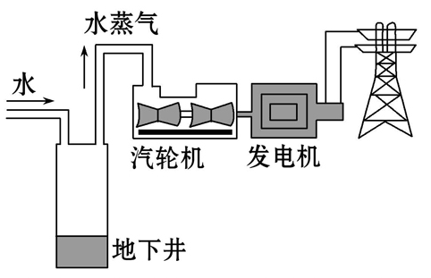
2.截至目前,中国第一大地热发电站西藏羊八井地热发电站已累计发电超过24亿千瓦时。分析如图,地下井→汽轮机→发电机,其能量转化过程是:内能→ 能→ 能。
机械
电

Slide 26
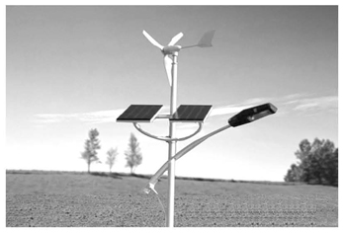
3.如图所示是德州开发区使用的“风光互补”景观照明灯。它“头顶”小风扇,“肩扛”光电池板,“腰挎”照明灯,“脚踩”蓄电池。下列解释合理的是( )
A.光电池板是将电能转化为光能
B.照明灯是将内能转化为电能
C.小风扇利用风力发电,将机械能转化为电能
D.蓄电池夜晚放电,将电能转化为化学能
C

Slide 27
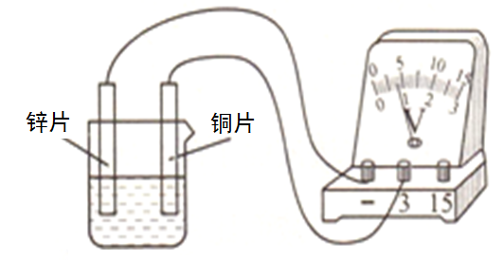
4.在烧杯中加入盐水，将铜片和锌片放在盐水中，就是一个电池。用电压表测量这个自制电池的电压（如图），由图可知（ ）
B
A．锌片是正极
B．铜片是正极
C．铜片和锌片都可能是正极
D．用电压表无法区分正、负极

Slide 28
课堂小结
电能的
产生
电池是把其他形式能转化为电能的装置
化学电池：1.干电池把化学能转化为电能。
2.蓄电池充电时，将电能转化为化学能储存起来，
使用时，把化学能转变成电能。
太阳能电池（又称光伏电池）是将太阳能转化成电能的装置。
发电机将其他形式的能转化为电能
火力发电
水力发电
核能发电

Slide 29
谢 谢！

